Slide 1
Тема работа

Slide 2
Агломераты
Низкое пыление
Удобство транспортирования
Малый удельный вес
Процесс гранулирования:
1) Орошение
2) Высушивание

Slide 3
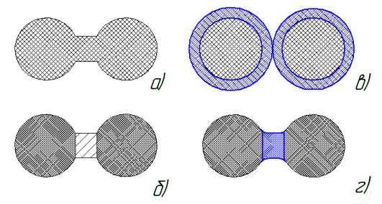
Адгезия
а) – плавление материала, образование окалины
б) – образование твердых мостиков между твердыми частицами
в) – слой жидкости на поверхности тел
г) –гибкий жидкостный мостик между телами

Slide 4
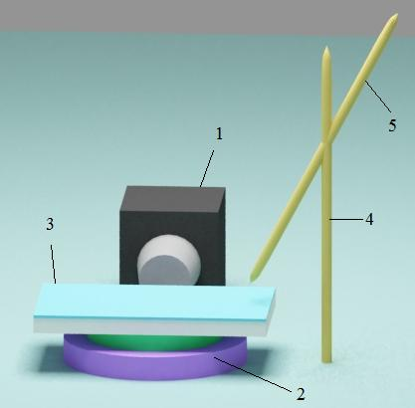
Цель работы
Смоделировать распад агломерата при косом ударе об твердую поверхность и сравнить результаты с экспериментом.

Slide 5
Моделирование
1) Моделирование частиц с жидким мостиком с помощью DEM+CFD
2) Моделирование частиц с твердым мостиком с помощью FEM

